Slide 1
Un exercice avec l’ENT
Composer un exercice, le proposer aux élèves et le corriger avec l’ENT

Slide 2
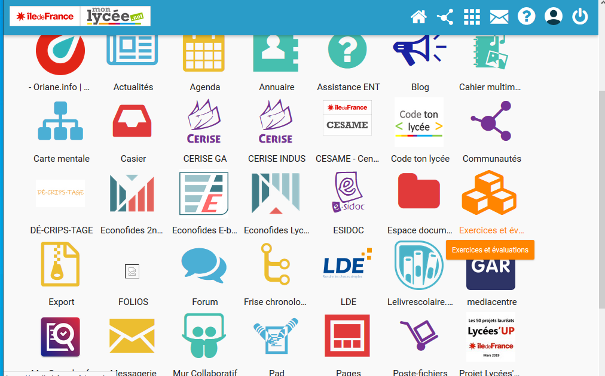
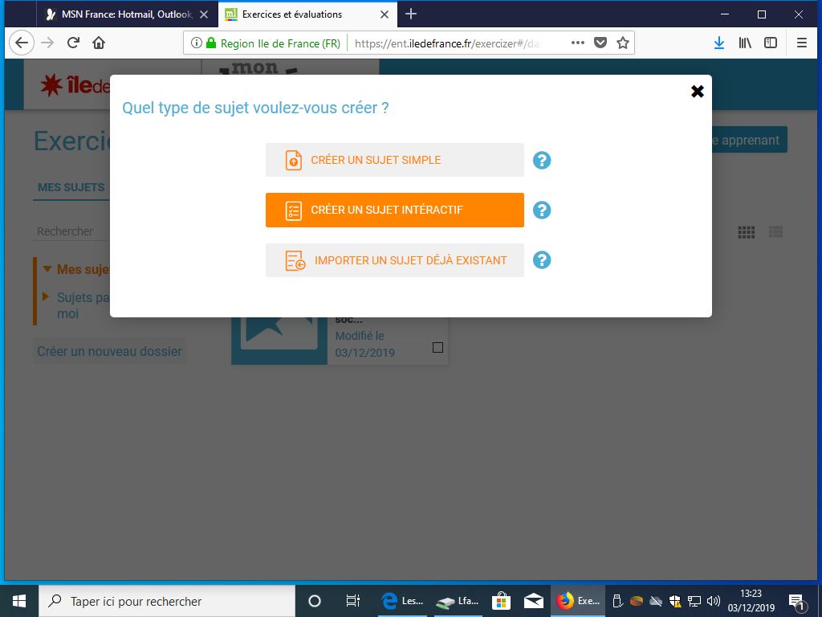
Sélectionner dans le menu de votre ENT, l’application Exercices et Evaluations
Double cliquer
Vous arrivez sur une plage vierge ou vous pouvez créer un exercice, en important des documents, mettant des commentaires d’aides à l’exercice, et pouvant corriger et mettre des notes.

Slide 3
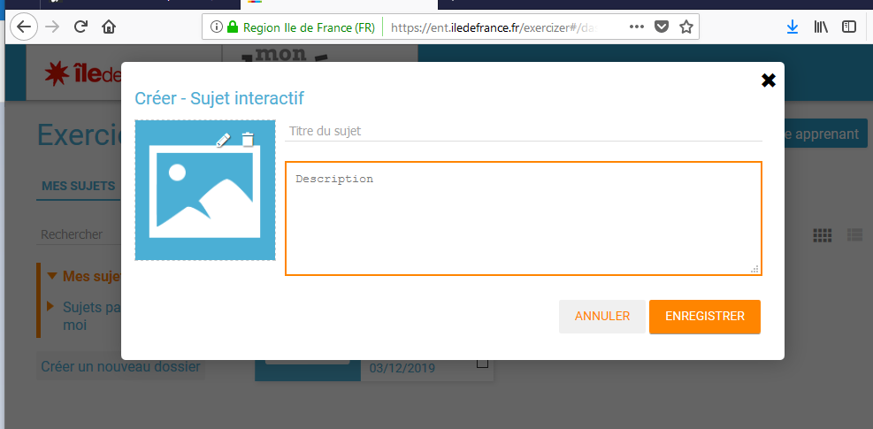
Après avoir sélectionner l’exercice, vous pouvez commencer à renseigner les domaines d’action de ce dernier
Cela aura valeur de titre pour les élèves (Titre de séquence, Séance, questions)

Slide 4
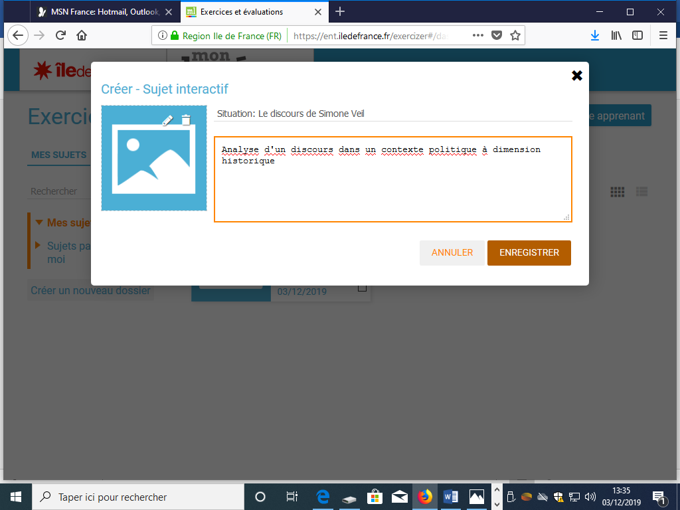
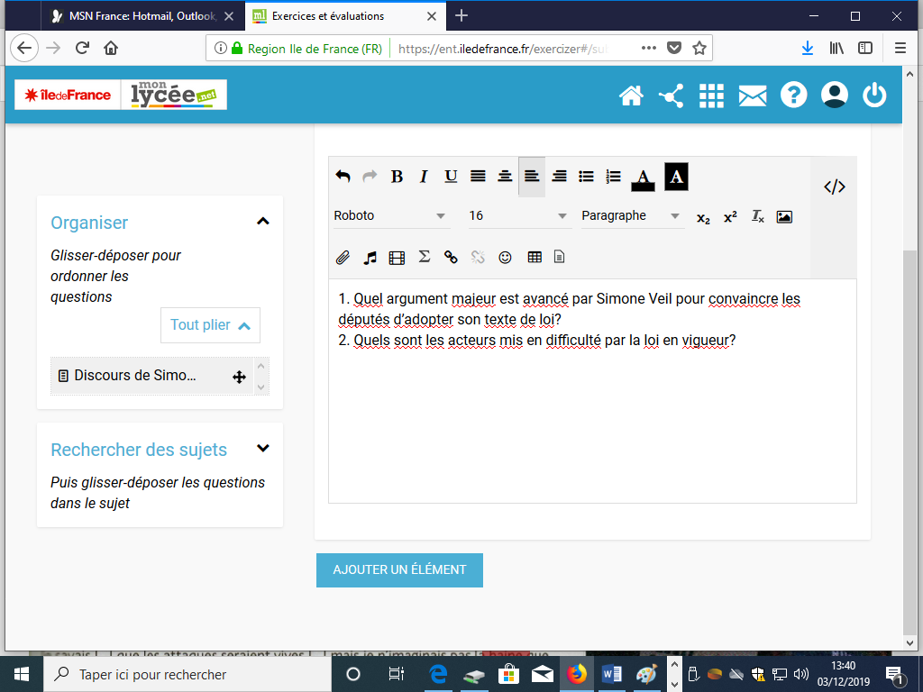
Le choix s’est porté sur un sujet interactif, vous auriez pu choisir un sujet simple ou encore une évaluation.
Ce choix se fait au départ

Slide 5
Rédiger votre énoncé, et ajouter les éléments souhaités

Slide 6
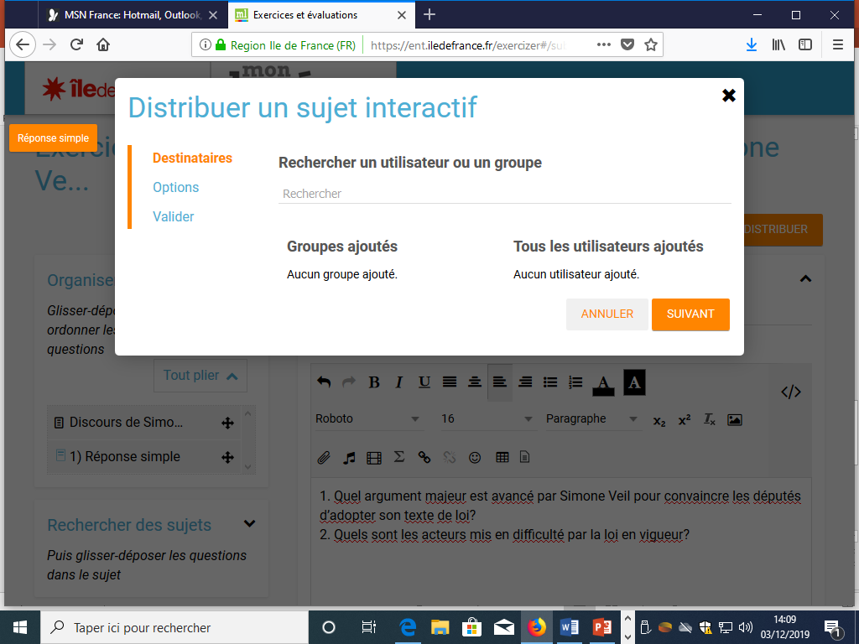
Distribuer
Attribuer à une classe
Suivant

Slide 7
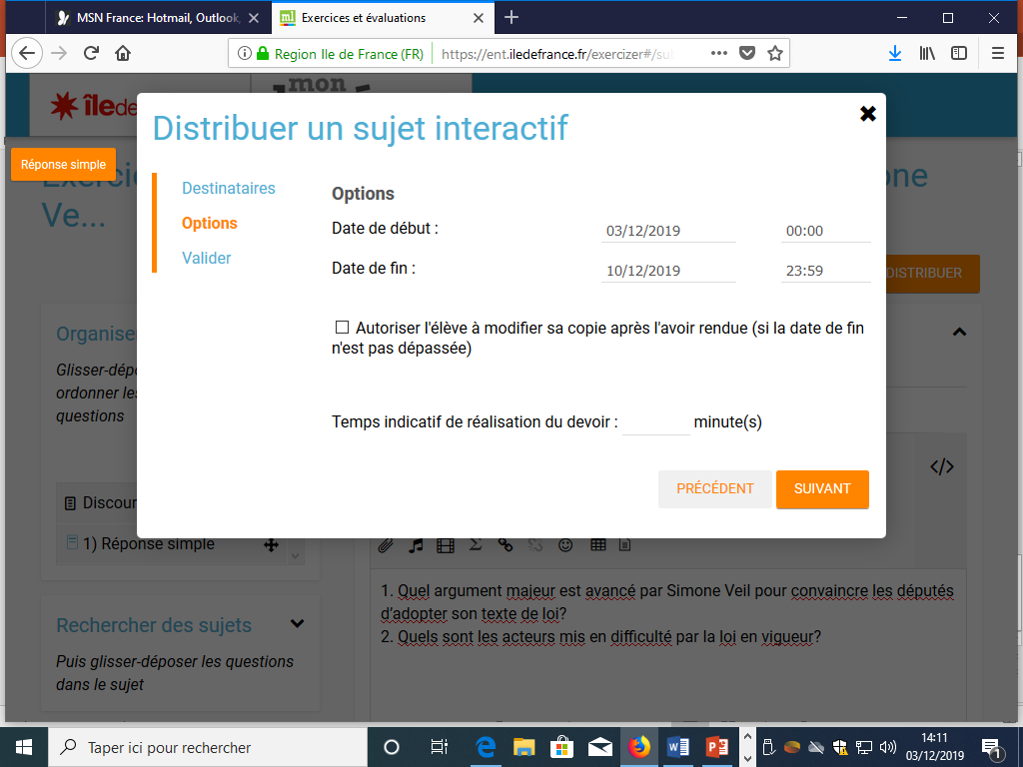
En option, vous pouvez déterminer une date de retour de l’exercice
Autoriser ou pas, l’ élève a modifier sa copie une fois rendue
Le temps de réalisation du devoir
Suivant

